Slide 1

ASTRO-DH
(Astrología)
Cinthia Garrido
Laura Vasco
Daniel Arcila
Nallive Trujillo
Sofia Speciali
Lucia Feretti
Adriana Hernandez
Erika Sandoval

Slide 2

https://www.figma.com/file/RrEFhyBwdjDEo3McDStGmB/C4---Astrolog%C3%ADa?node-id=557%3A51

Slide 3
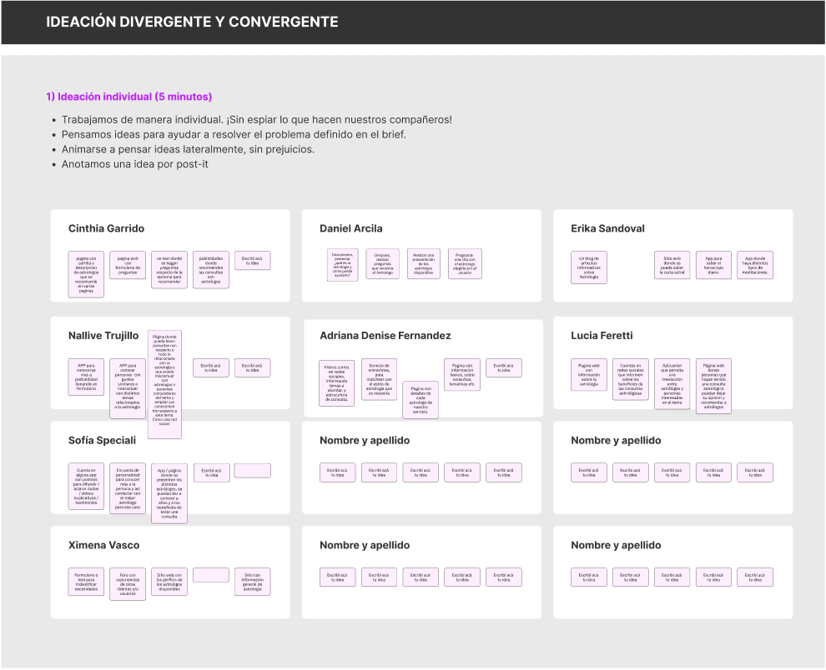
Etapa 1: Ideación divergente y convergente

Slide 4
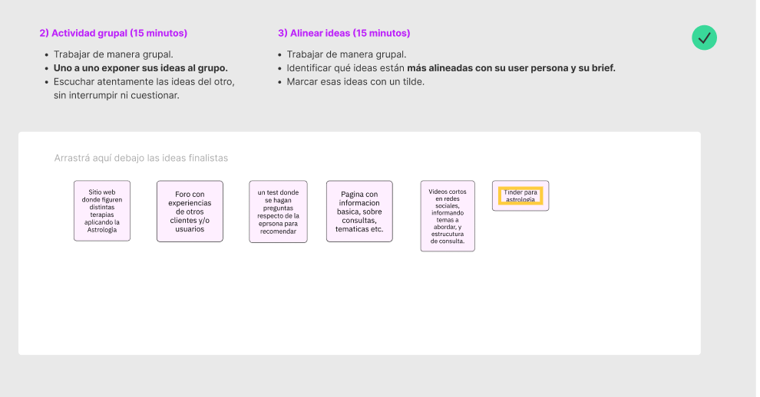
Etapa 1: Ideación divergente y convergente

Slide 5
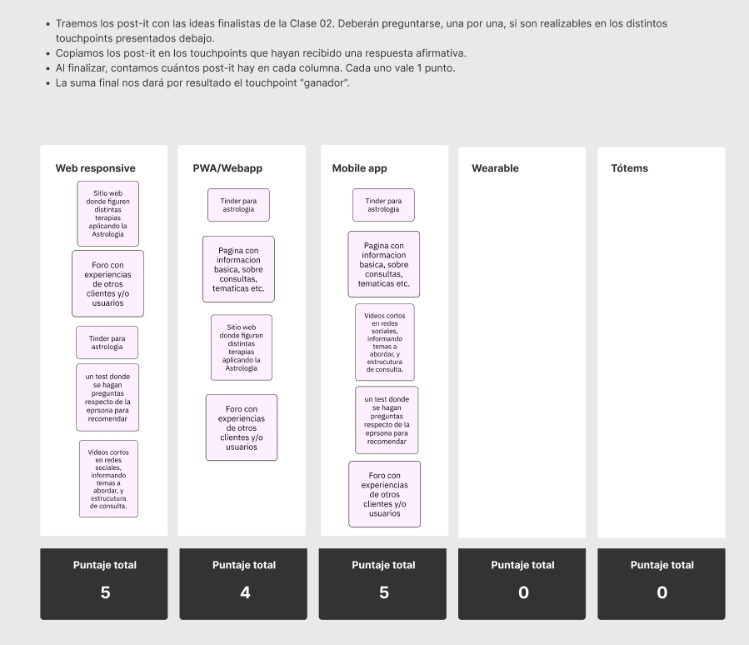
Etapa 2: Definición del TouchPoint a utilizar

Slide 6
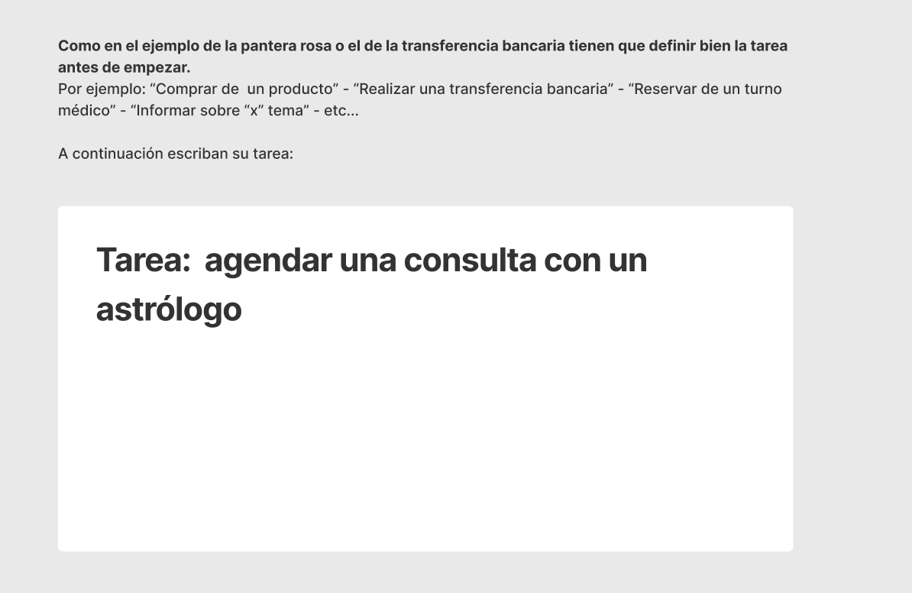
Etapa 3: Definición de la tarea principal

Slide 7
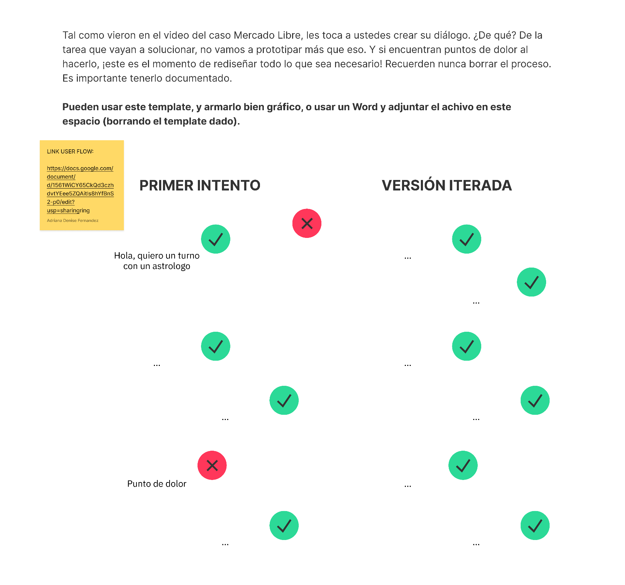
Etapa 4: Creación del Content Prototype
https://docs.google.com/document/d/1561WiCY65CkQd3czhdvtYEee5ZQAitls8hYfBnS2-p0/edit

Slide 8
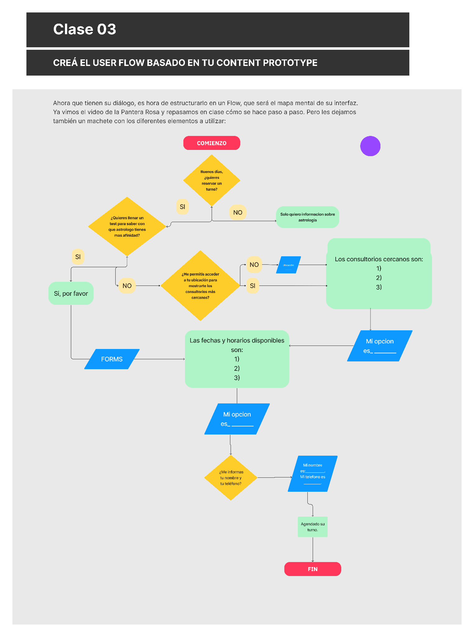
Etapa 5: Creación del User Flow

Slide 9
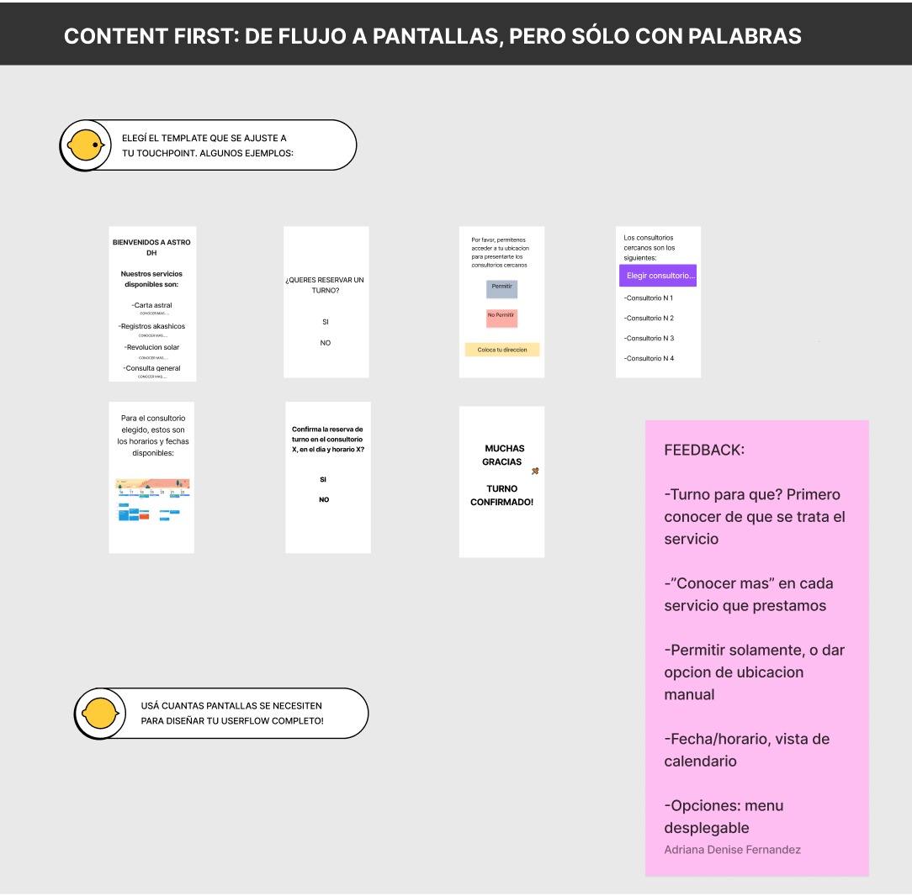
Etapa 6: Content First - de flujo a pantallas

Slide 10
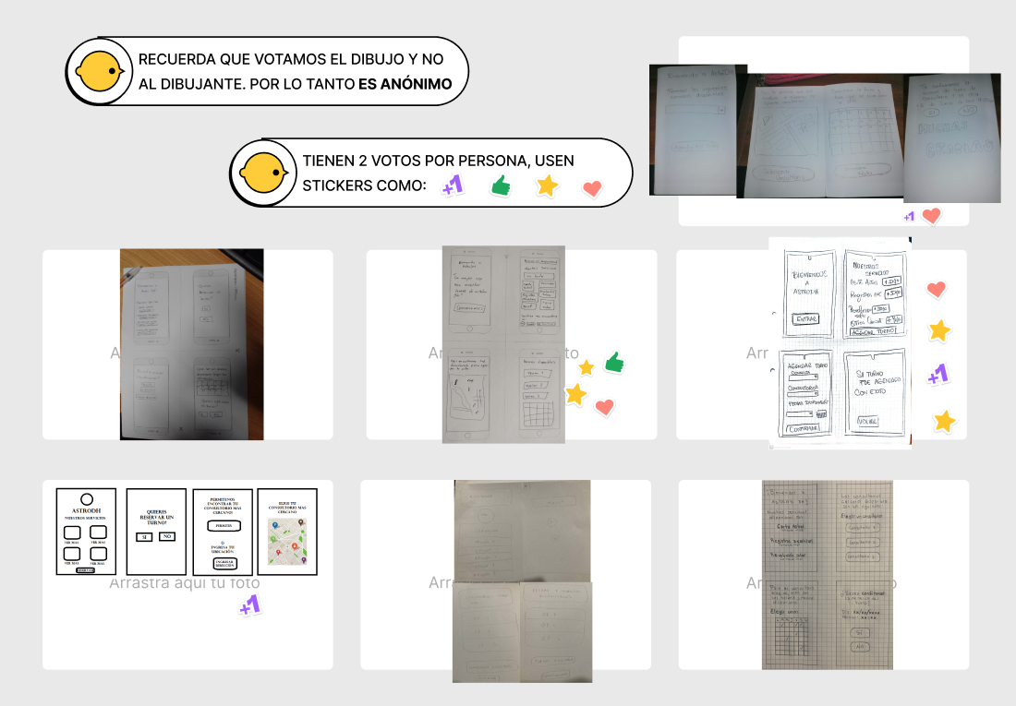
Etapa 6: Content First - de flujo a pantallas

Slide 11
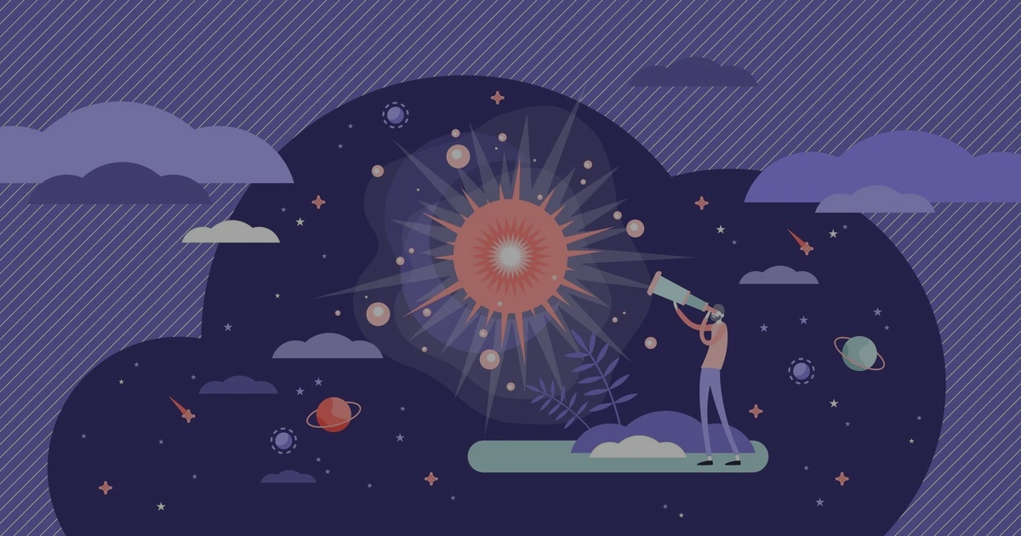
APP EN CONSTRUCCIÓN
¡GRACIAS!

